Slide 1
移动云计算中的一种任务联合执行策略
柳兴①②③,
李建彬②,
杨震③,
李振军③
①中国联通
②中南大学
③北京邮电大学
计算机学报 Vol.40 No.2 Feb.2017
导师：陈良银
姓名：王 伟
方向：边缘计算/智能终端

Slide 2
Abstract
移动应用迁移到云端引起大量数据传输导致高能耗，提出一种任务联合执行策略
首先在云端和移动端联合执行移动应用的前提下，将应用考虑为一系列的串行任务，根据任务的计算负荷，输入和输出数据量，把云端和移动终端的联合移动应用的优化问题建模为最小化移动终端的能耗问题，并得出结论该优化问题属于NP-Complete问题。
接着，按移动终端需向云端迁移任务的次数来划分迁移策略集，并利用串行任务仅能一个接一个地执行的特点，给出了一次迁移最优特性。
然后，对比串行任务和染色体的相似点，采用遗传算法来处理文中优化问题，并在简单遗传算法的基础上，利用一次迁移最优特性来设计交叉操作和变异操作，以便进一步提高算法性能。
最后仿真验证所提策略及算法的性能，改进后的遗传算法具有良好的收敛性能，能够保证新个体具有仅向云端迁移一次的特性，与现有方法相比，所提策略可有效地减少搜索最优解的运行时间，能在满足应用执行时间要求的同时最小化移动终端的能耗。

Slide 3
1. 引言(问题)
2. 相关工作(问题)
CONTENTS
3. 系统模型（模型）
4. 迁移特性分析
5. 算法设计（算法）
6. 算法性能分析
7. 仿真结果与性能分析
8. 结束语(理解)

Slide 4
1. 引言
移动应用的智慧化程度不断增强；
移动终端的计算能力弱，存储空间小，电池续航时间短等问题；
移动云计算，用户通过将应用迁移到云端处理的方式来弥补其移动终端的计算能力弱和存储空间小的缺陷
提高应用的服务质量。
云端处理移动应用可极大减少移动终端的能耗，
应用迁移的引入必然会增加数据的传输量，动态变化的无线信道会增加数据传输的不确定性，在较差的无线信道中进行迁移时会造成较高的数据丢包率，为完成应用迁移系统必须对丢弃的数据包进行重传，导致较高的传输能耗还会导致较长的传输时间，从而导致移动终端的续航时间和移动应用的服务质量下降。
如何合理的进行应用迁移，既能保障移动应用的服务质量，又能减少移动终端的能耗是移动云计算急需解决的问题之一。
计算密集型，通信密集型
设计调度算法获取最优迁移策略能够在满足应用的执行时间要求下最小化移动终端的能耗。
从最后一个任务开始到第一个任务截止，根据信道状态计算每个任务的执行位置，计算时间随着任务数成倍增加。

Slide 5
1. 引言
本文将移动应用考虑为线性拓扑结构的任务模型，在动态变化的无线环境下，充分利用云端和移动终端的计算资源，提出一种任务联合执行策略
贡献如下
1. 将云端和移动终端联合移动应用的优化问题建模为最小化移动终端的能耗问题，并通过分析判定该优化问题属于NP-Complete问题。
2. 推导一次迁移可使应用执行时间最小的特性，得出一次迁移最优的结论。
3. 通过分析串行任务特点选用遗传算法来计算全句最优解，利用一次迁移最优特性来设计遗传算法的交叉操作和变异操作，减少算法的运算时间；
4. 通过分析一次迁移策略集合的策略总数和子个体的产生过程得出结论，所提算法具有较好的收敛性能，都能在较短的时间内计算出最优解；
5. 通过仿真验证所提算法和策略的有效性。仿真结果表面，所提算法收敛速度较快，所提策略能在满足应用执行时间限制的前提下最小化移动终端的能耗。

Slide 6
2.相关工作
目前针对移动计算中的应用迁移问题研究很多。
第一类，在理想的信道情况下，研究移动应用的整体迁移问题。
文献7计算密集型和通信密集型
文献10博弈论解决最小化能耗问题
文献11博弈论的分布式计算迁移策略
文献12贪婪自动卸载算法
文献13迁移判决
文献14带宽分配机制
文献15云端虚拟机问题
第二类 在动态变化的无线信道下，研究移动应用的整体迁移问题
文献16自动迁移模型，分类发设计遗传算法来执行迁移判决
文献17最优停止理论提出一种信道感知的传输调度策略
文献18-19随机信道条件下迁移判决策略
文献20整数规划设计迁移算法
文献21根据李雅普诺夫优化提出一种动态迁移算法
文献22在时断时联的无线信道中研究延时容忍型应用的数据传输问题，排队长度和信道状态
文献23李雅普诺夫优化
文献24近似动态规划算法
文献25网络感知算法
文献26服务推拉策略
文献27考虑迁移数据的解码开销，提出一种动态迁移方法

Slide 7
2.相关工作
第三类 在动态变化的无线信道下，研究云端和移动端的联合执行移动用问题
文献28联合任务管理模型
文献29自适应任务联合执行策略，采用蚁群算法来获取最优解
文献30能效优化问题，提出联合任务执行调度算法
文献31自组织临界调度算法
本文是基于文献8-9所研究的云端与移动终端联合执行移动应用的基础上，针对移动应用所组成的任务较多时，难以在较短时间获取最优迁移策略的缺点，考虑采用启发式算法来解决这一问题。通过对串行任务的特点进行分析，采用遗传算法来计算最优解，利用串行任务的迁移特性来设计遗传算法的交叉操作和变异操作，实现快速获取最优迁移策略的目标

Slide 8


3. 系统模型
举例
人机对战中国际象棋，机器每走一步其后台的计算都可以简单分解为几个串联的任务
首先计算每颗棋子可以移动的位置
然后计算每个棋子的最优移动位置
最后计算最优的移动棋子。
式子1和2所示优化问题属于NP-Complete问题。
本文接下来的工作就是设计一个搜索算法快速地获取最优的迁移策略，在满足应用执行时间限制的同时最小化移动终端的能耗。

Slide 9

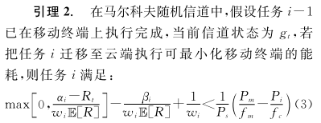
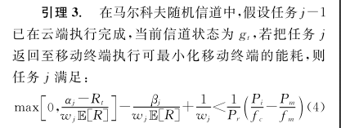
4. 迁移特性分析
最坏情况下会出现云端与移动终端依次交替执行这n个任务。
1<=k<=n/2
迁移次数k为最多n/2次
文献8已证明了1次迁移策略可使移动终端的能耗最小

Slide 10

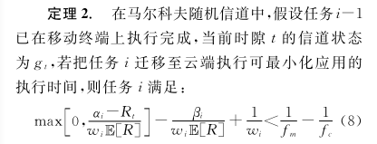
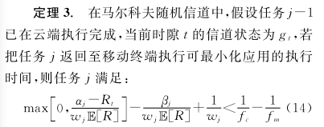
4. 迁移特性分析
定理

Slide 11
5. 算法设计
算法的设计思想是，围绕着依次迁移特性在依次迁移策略集合中搜索最优迁移策略。
本文所考虑的串行任务模型类似染色体，故此我们采用遗传算法来搜索最优迁移策略。
遗传算法是一种借鉴生物界的进化规律而设计的随机搜索方法。格局生物进化规律，通过设计交叉和变异操作不断获得新个体，并对新个体进行筛选，直到获得最优解。
5.1 初始群体选择
5.2 适应度函数
5.3 选择方法
5.4 交叉操作
5.5 变异操作

Slide 12
6. 算法性能分析
算法

Slide 13
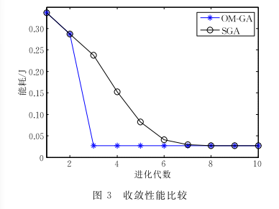

7. 仿真结果与性能分析
算法

Slide 14
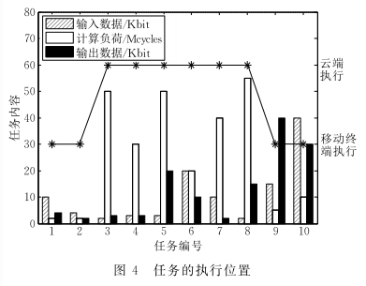
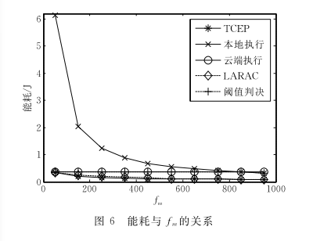
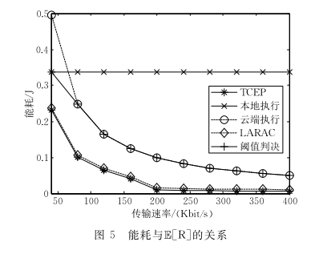
7. 仿真结果与性能分析
算法

Slide 15
8. 结束语
本文对移动云计算中的应用迁移问题进行了研究，提出了一种TCEP策略，该策略能充分利用云端和移动终端的计算资源来联合执行移动应用，并提出了一种OM-GA算法来搜索全局最优解。
仿真结果表明，本文OM-GA算法能在较短的时间内获得最优解，与现有的策略相比，本文TCEP策略能有效地减少移动终端的能耗。
文中所考虑的任务模型具有一定的合理性和有效性，在某种程度上可以反映部分移动应用的特点。然而，在实际应用中，还存在树形结构和网状结构的任务模型，任务在执行过程中可能还需要彼此间进行信息交互，即一般性的情况，后续研究工作的重点是针对这种一般性的任务模型设计联合执行策略，以提高策略的实用性。
理解
1.云-边缘-IoT终端的任务联合执行；
2.基于NN的服务迁移；
3.服务迁移的数据和服务安全性；
4.边缘侧/终端的本身的智能化演进；

Slide 16
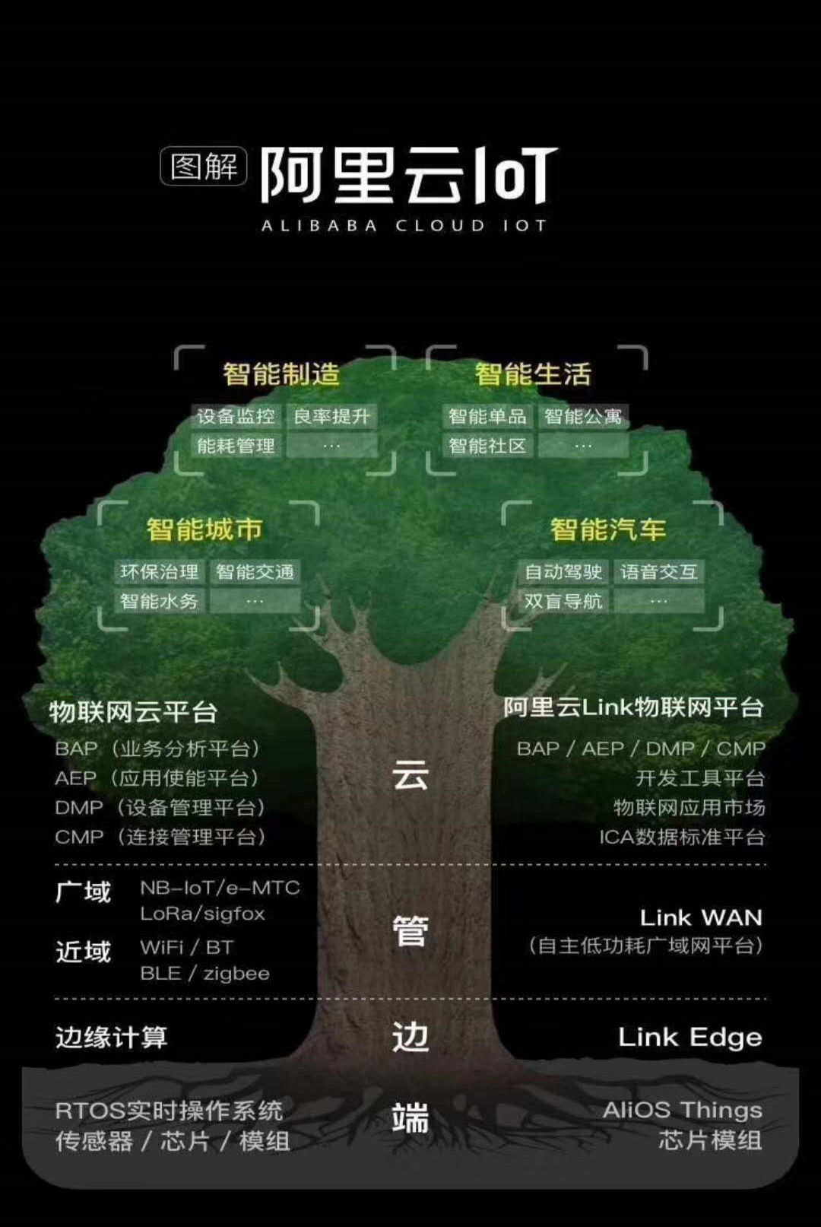
8. 结束语

Slide 17
2018
THANK YOU

